Slide 1


Pourquoi avons nous besoin d’un filtreur d’eau eSping™
Notes:
This best, first, most product could really ignite your business. We have a whole banquet of information to give you. But we have only had time to today to give you fast-food. If you’re not excited yet. Come see us the next few days and we’ll get you excited.

Slide 2
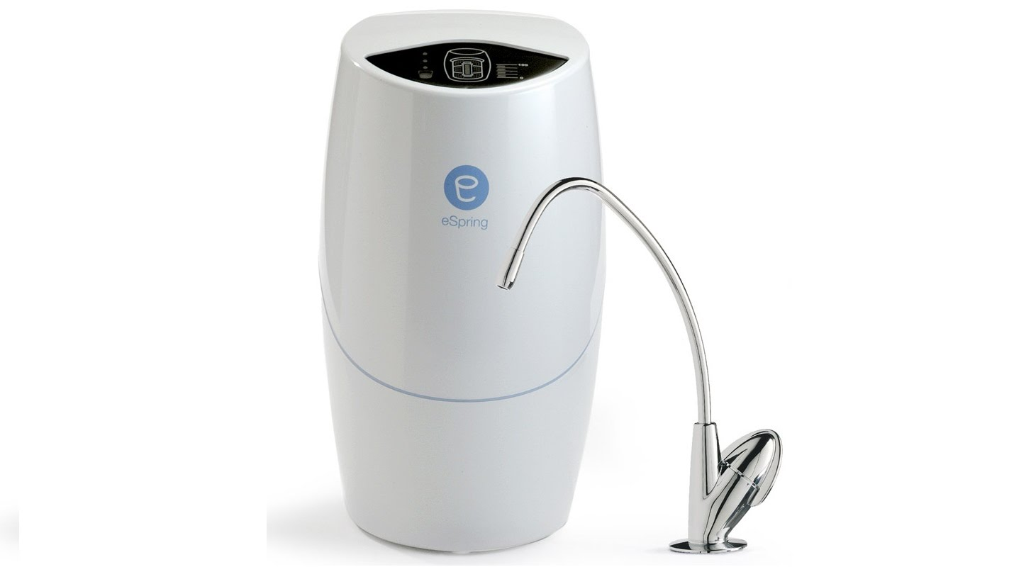
ESPRING TRAITEMENT DE L EAU

Slide 3
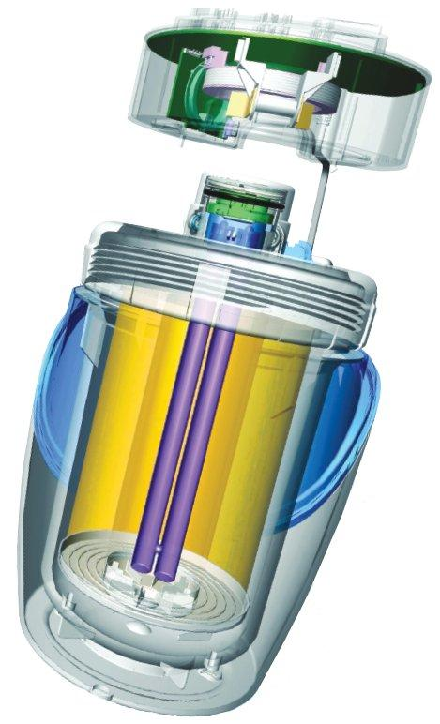

Slide 4
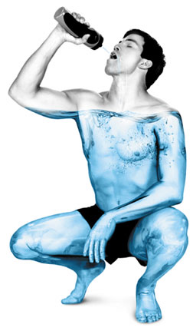
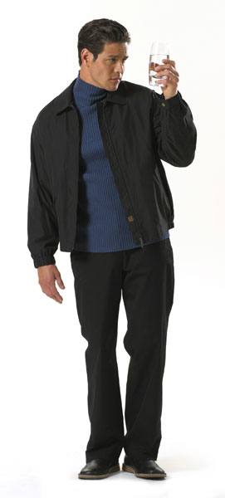
L'eau peut vraiment améliorer
Notre bien-être
Notre forme
Notre apparence physique
Mais …
    Votre eau est-elle bonne?
Notes:
We all know that water is essential to life. But most of us are not aware of the crucial role water plays in virtually every organ and function of our bodies. And water does more than simply sustain life. It can actually improve our health, our fitness, and even our appearance!

Slide 5
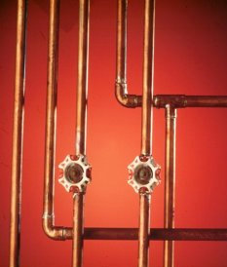
Comment l’eau devient-elle polluée?
À cause du plomb dans les soudures des conduits de canalisations
À cause de la prolifération microbiologique à l’intérieur des conduits ou des réservoirs
À cause de la corrosion par la rouille des conduits et des réservoirs de stockage
À cause du chlorure de vinyle provenant de canalisations en chlorure de polyvinyle (PVC)
Notes:
Most water treatment facilities produce good water. If you test your water at its source, it will likely contain very few contaminants or particulates. Between the treatment facility and you, your water goes on a journey and all sorts of things can happen.
Some ways your water can be contaminated include:
Lead from solder on the pipes through which the water passes.
Microbiological growth inside the pipeline or inside the tank where your water is stored. (Rooftop tank or water tower, for example.)
Particulates from corrosion and rusting inside pipelines and holding tanks.
Vinyl chloride from PVC pipes.
Run-off from industry and agriculture (pesticides) into surface water or leeching into underground water supply (wells).

Slide 6


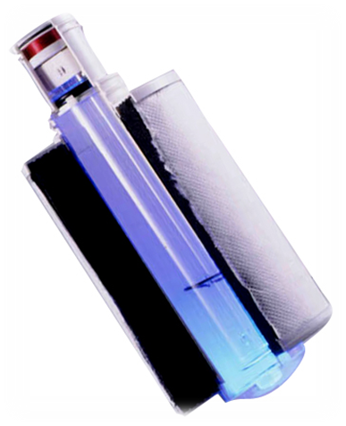
Bloc de carbone actif compressé
Lampe à ultraviolets
    Détruit 99.99% des bactéries et virus pouvant se trouver dans l’eau potable
    La lampe à UV s’allume uniquement lorsque l’on ouvre le robinet
    L’eau reste froide
    Produit jusqu’à 80 milli joule au cm² (énergie)
Le seul système qui
élimine plus de 140 polluants potentiellement dangereux.
Le premier…
Second relais et puce électronique de la lampe à UV
Système destiné à être utilisé en un point particulier pour l’usage domestique et à avoir été homologué d’après trois normes de qualité de l’eau essentielles. NSF 42 53 et 55
Lampe à UV & tube en quartz
Elimine la plupart…
des polluants. Homologué pour la réduction du plus grand nombre de polluants. Plus que tout autre système à base de carbone dans le monde…
Cartouche filtre en carbone compressé
Paroi extérieure en acier
Notes:
A carbon block filter is effective against particulates and organic compounds, but is not effective against bacteria and viruses.

Slide 7
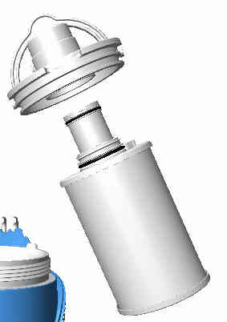
Pourquoi choisir eSpring?
Bloc cartouche-filtre en carbone
Goût/odeur
Polluants
organiques
Polluants
inorganiques
Limpidité
Filtre efficacement plus de 140 polluants

Slide 8
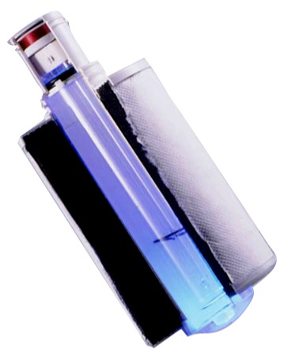
Désinfection aux UV
Bactéries
Champignons
Algues
Kystes
Virus
Réduit les micro-organismes

Slide 9
Couplage électronique inductif – une énergie sûre
Second relais
Premier relais
Notes:
The electronic module contains a primary power supply coil with a secondary power coil located separately within the cartridge. The power is transferred from the primary coil to the secondary coil lighting the lamp.
Patented wireless inductive coupling technology for this application -Water treatment systems.
Old wireless technology used in radios
Used in rechargeable toothbrushes

Slide 10
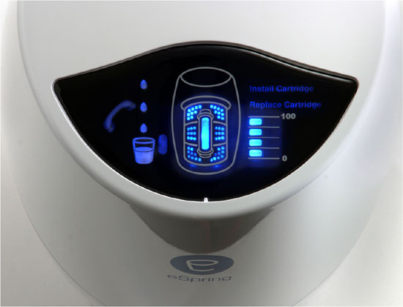
Module de surveillance électronique
    Utilise une puce électronique
    Avertit en cas de problèmes
    Indique quand changer le filtre
Notes:
Carbon block filter plus UV light plus electronic monitoring.
eSpring makes use of “Smart Chip” technology which monitors your system and alerts you if there is a performance problem. It automatically tracks the filter life and tells when to change the filter. No need to mark your calendar.
Automatically resets when a new cartridge is installed - no reset buttons to push
Common consumer question: how do I know when to change the cartridge
senses water flow
turns on the lamp with the use of inductive coupling
reads the smart chip on the cartridge
displays the information
alerts if an issue

Slide 11
Support de fixation du filtre avec poignée
Design breveté de la cartouche filtre
Conçue pour le service au consommateur
Filtre facile à changer
Poignée pour faciliter le remplacement
Aucun contact électrique avec la cartouche filtre
Cartouche filtre sans contact électrique
Notes:
Why the all-in-one cartridge?
Handle makes it easier to remove
Must screw in bracket until reach positive stop

Slide 12
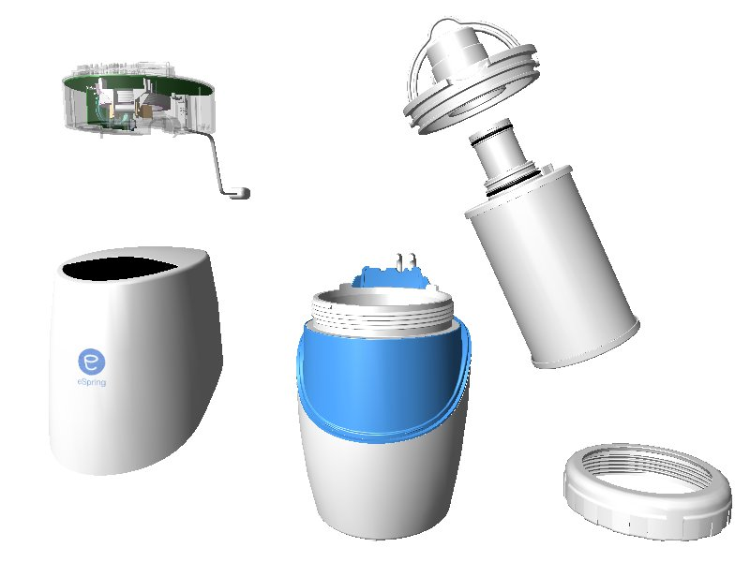
Support de fixation du filtre avec poignée
Adaptateur de courant
Module électronique
Système de surveillance
Cartouche filtre
Socle
Bague de blocage du filtre
Notes:
The system was designed with 7 main components plus the faucet
Ease of assembly
Ease for repair - ship replacements parts to the customer
Never with system for more than a few days
No repair centers required - very unique for an electronic appliance

Slide 13
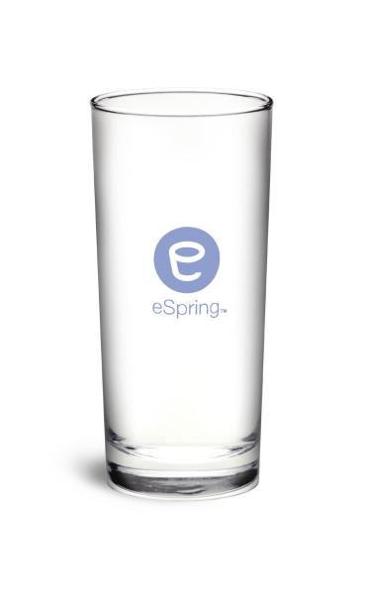
Le Système de Traitement eSpring est vraiment unique en son genre
Il associe trois technologies différentes en un seul système compact
Il permet d’avoir de l’eau pure directement au robinet
Il peut filtrer jusqu’à 5.000 litres, soit de l’eau pure pendant un an en moyenne
Il remplit un verre en quelques secondes: débit de 3.4 litres par minute
La cartouche filtre est facile à remplacer

Slide 14



eSpring™ a été homologué par NSF
2 points à retenir
Premier système destiné à l’usage domestique en un point particulier, homologué d’après les trois normes de qualité les plus importantes:
42, 53, 55
Homologué pour l’élimination de plus de polluants potentiellement nuisibles à la santé que tout autre système de traitement de l’eau à base de carbone dans le monde.
Notes:
NSF Certification is important because that means that NSF has tested and verified that all the eSpring claims are true. Two important things to remember.
1. eSpring was the first in-home, point-of-use system certified to meet three major water quality standards:
#42 - standard for Aesthetic Effects.
#53 - standard for Health Effects.
#55 - standard for UV Microbiological Water Treatment.
2. The second important fact is that eSpring has been certified to reduce more health effect contaminants than any other carbon-based system in the world.

Slide 15
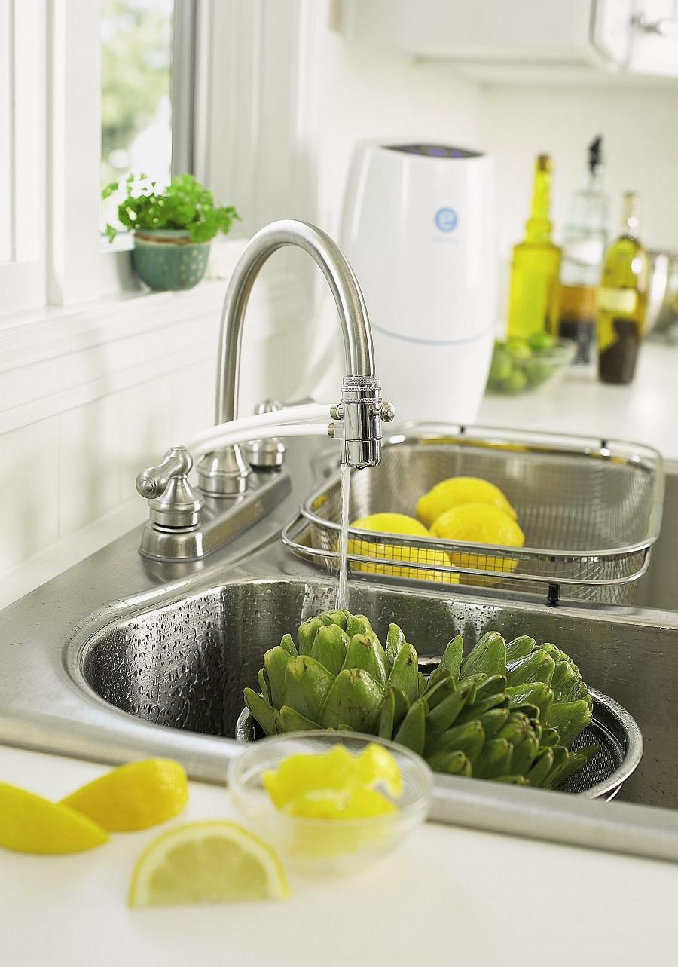

Possibilités d’installation
Au-dessus du plan de travail
En-dessous du plan de travail
Notes:
Above the counter - same diverter but with two tubing sizes.
Goof proof installation - never plumb backwards
Flow controller in diverter inlet port
New under the counter installation with separate faucet
Flow controller in hose nipple connection
Three line faucet - faucet under full line pressure not the system

Slide 16

Les économies avec eSpring
Marque | Prix du pack de 1,5L | Prix de la bouteille de 1,5L | Prix au L | Coût journalier pour 4 bouteilles | Coût annuel de 4 bouteilles / jour | Coût journalier pour 6 bouteilles | Coût annuel de 6 bouteilles / jour | Coût annuel pour 5000L
Contrex | €3,49 | €0,58 | €0,39 | €2,32 | €846,80 | €3,48 | 1 270,20 € | 1 950,00 €
Evian | €3,65 | €0,61 | €0,41 | €2,44 | €890,60 | €3,66 | 1 335,90 € | 2 050,00 €
Vittel | €3,06 | €0,51 | €0,34 | €2,04 | €744,60 | €3,06 | 1 116,90 € | 1 700,00 €
Eau de source | €1,90 | €0,32 | €0,21 | €1,28 | €467,20 | €1,92 | €700,80 | 1 050,00 €
Cristaline | €1,31 | €0,22 | €0,15 | €0,88 | €321,20 | €1,32 | €481,80 | €750,00
Le prix du systeme complet est de: 1029€ TTC 926,10€ TTC
Durant la première année, le litre d'eau filtrée vous reviendra à 0,19 €
(filtreur + prix de l’eau ~ 3€ le m3)
Dés la 2ème année, le litre d'eau vous reviendra à 0,05€
(cartouche pour la 2ème année + prix de l’eau ~ 3€ le m3)
Grâce à eSpring, même avec l'eau minérale la moins chère du commerce, vous réaliserez une économie de : 300 €

Slide 17

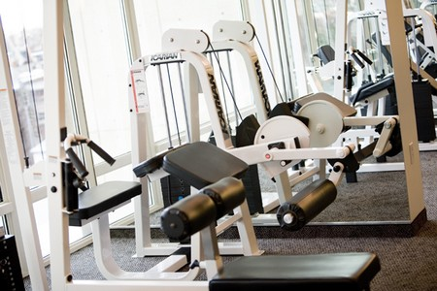
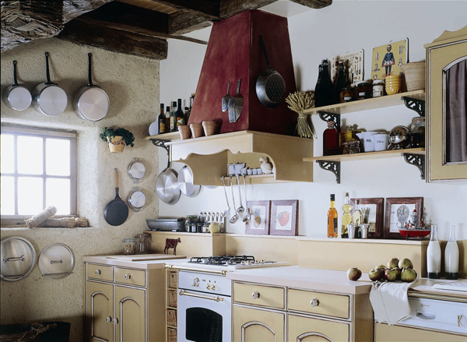


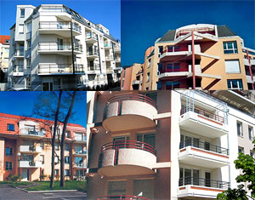

Potentiel de développement
Hôpitaux
Crèches
Ecoles maternelles
Maisons de retraite
Cuisinistes
Plombiers
Promoteurs
Constructeurs immobiliers
Magasins diététiques
Naturopathes, Ostéopathes, Etc ..
Boutiques de plantes tropicales
Restaurants
Salles de sport
Entreprises (fontaines à eau)
Salles d’attente du corps médical

Slide 18
Comparaison des prix de l'eau en bouteille et traitement de l'eau eSpring
Marque | Prix du pack de 1,5L | Prix de la bouteille de 1,5L | Prix au L | Coût journalier pour 4 bouteilles | Coût annuel de 4 bouteilles / jour | Coût journalier pour 6 bouteilles | Coût annuel de 6 bouteilles / jour | Coût annuel pour 5000L
Contrex | €3,49 | €0,58 | €0,39 | €2,32 | €846,80 | €3,48 | 1 270,20 € | 1 950,00 €
Evian | €3,65 | €0,61 | €0,41 | €2,44 | €890,60 | €3,66 | 1 335,90 € | 2 050,00 €
Vittel | €3,06 | €0,51 | €0,34 | €2,04 | €744,60 | €3,06 | 1 116,90 € | 1 700,00 €
Eau de source | €1,90 | €0,32 | €0,21 | €1,28 | €467,20 | €1,92 | €700,80 | 1 050,00 €
Cristaline | €1,31 | €0,22 | €0,15 | €0,88 | €321,20 | €1,32 | €481,80 | €750,00

Slide 19
Comparaison des prix de l'eau en bouteille et traitement de l'eau eSpring
 | Traitement de l'eau Espring | filte de rechange | eau 5 m3 à 3€ | total | prix au litre | resultat an comparer à Cristaline | resultat écomomie
année 1 | €926,10 |  | €15,00 | 941,10€ | €0,19 | (€191,10) | (€191,10)
année 2 |  | €244,00 | €15,00 | €259,00 | €0,05 | €491,00 | €299,90
année 3 |  | €244,00 | €15,00 | €259,00 | €0,05 | €491,00 | €790,90
année 4 |  | €244,00 | €15,00 | €259,00 | €0,05 | €491,00 | 1 281,90 €
 | Traitement de l'eau Espring (EIA) | filte de rechange (EIA) | eau 5 m3 à 3€ | total | prix au litre | resultat an comparer à Cristaline | resultat écomomie
année 1 | 790,52€ |  | €15,00 | 805,52€ | €0,16 | (€55,52) | (€55,52)
année 2 |  | €244,00 | €15,00 | €259,00 | €0,05 | €491,00 | €435,48
année 3 |  | €244,00 | €15,00 | €259,00 | €0,05 | €491,00 | €926,48
année 4 |  | €244,00 | €15,00 | €259,00 | €0,05 | €491,00 | €1 417,47

Slide 20


Une révolution dans le traitement de l’eau

